Slide 1
M=7
세로크기: N >= 3
가로크기: M <= 8
0 = Empty
1 = Wall
2 = Virus
2 | 0 | 0 | 0 | 1 | 1 | 0
0 | 0 | 1 | 0 | 1 | 2 | 0
0 | 1 | 1 | 0 | 1 | 0 | 0
0 | 1 | 0 | 0 | 0 | 0 | 0
0 | 0 | 0 | 0 | 0 | 1 | 1
0 | 1 | 0 | 0 | 0 | 0 | 0
0 | 1 | 0 | 0 | 0 | 0 | 0
N=7
연구소 Mission.
벽 3개를 추가로 세워서 바이러스가 퍼지는것을 막고
안전영역의 최대 크기를 구하라.

Slide 2
1. 벽 3개 세움
2.바이러스 퍼짐
2 | 1 | 0 | 0 | 1 | 1 | 0
1 | 0 | 1 | 0 | 1 | 2 | 0
0 | 1 | 1 | 0 | 1 | 0 | 0
0 | 1 | 0 | 0 | 0 | 1 | 0
0 | 0 | 0 | 0 | 0 | 1 | 1
0 | 1 | 0 | 0 | 0 | 0 | 0
0 | 1 | 0 | 0 | 0 | 0 | 0
2 | 1 | 0 | 0 | 1 | 1 | 2
1 | 0 | 1 | 0 | 1 | 2 | 2
0 | 1 | 1 | 0 | 1 | 2 | 2
0 | 1 | 0 | 0 | 0 | 1 | 2
0 | 0 | 0 | 0 | 0 | 1 | 1
0 | 1 | 0 | 0 | 0 | 0 | 0
0 | 1 | 0 | 0 | 0 | 0 | 0

Slide 3
2 | 1 | 0 | 0 | 1 | 1 | 0
1 | 0 | 1 | 0 | 1 | 2 | 0
0 | 1 | 1 | 0 | 1 | 0 | 0
0 | 1 | 0 | 0 | 0 | 1 | 0
0 | 0 | 0 | 0 | 0 | 1 | 1
0 | 1 | 0 | 0 | 0 | 0 | 0
0 | 1 | 0 | 0 | 0 | 0 | 0
3개의 벽을 만들어라.
모든 경우의 수를 다 시도해보자.
완전 탐색 재귀를 사용
recursive( );
:세울 수 있는 벽을 모두 세우다가 벽을 3개 다 세운 경우 바이러스 퍼뜨려서
안전영역이 최대인지 확인하라.

Slide 4
2. 바이러스를 퍼뜨려짐.
: BFS 를 사용하자
2 | 1 | 0 | 0 | 1 | 1 | 2
1 | 0 | 1 | 0 | 1 | 2 | 2
0 | 1 | 1 | 0 | 1 | 2 | 2
0 | 1 | 0 | 0 | 0 | 1 | 2
0 | 0 | 0 | 0 | 0 | 1 | 1
0 | 1 | 0 | 0 | 0 | 0 | 0
0 | 1 | 0 | 0 | 0 | 0 | 0
3. 안전영역(=0)의 개수를 카운트해라.
이 값을 max 값과 비교하면서 최대값을
구하라.
int countOf0 = bfs();
Math.max(max, countOf0);
☞ 답은 최대값 max 가 된다. ♬

Slide 5
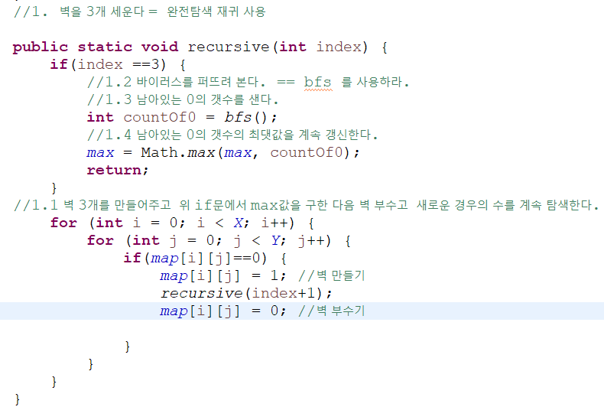
2 | 1 | 0 | 0 | 1 | 1 | 0
1 | 0 | 1 | 0 | 1 | 2 | 0
0 | 1 | 1 | 0 | 1 | 0 | 0
0 | 1 | 0 | 0 | 0 | 1 | 0
0 | 0 | 0 | 0 | 0 | 1 | 1
0 | 1 | 0 | 0 | 0 | 0 | 0
0 | 1 | 0 | 0 | 0 | 0 | 0
3개의 벽을 만들어라.
모든 경우의 수를 다 시도해보자.
완전 탐색 재귀를 사용
recursive( );
:세울 수 있는 벽을 모두 세우다가 벽을 3개 다 세운 경우 바이러스 퍼뜨려서
안전영역이 최대인지 확인하라.

Slide 6
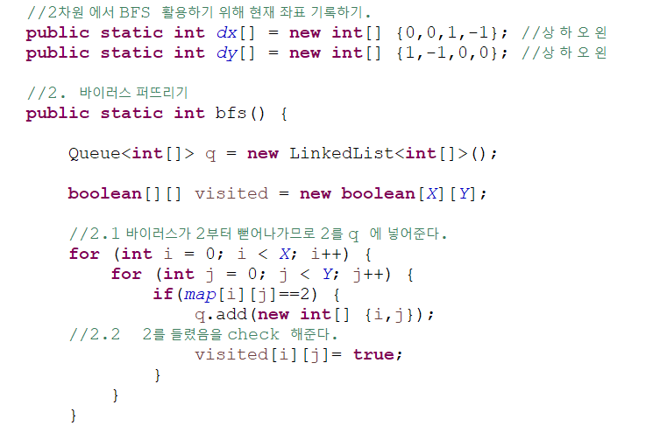
2. 바이러스를 퍼뜨려짐.
: BFS 를 사용하자
2 | 1 | 0 | 0 | 1 | 1 | 2
1 | 0 | 1 | 0 | 1 | 2 | 2
0 | 1 | 1 | 0 | 1 | 2 | 2
0 | 1 | 0 | 0 | 0 | 1 | 2
0 | 0 | 0 | 0 | 0 | 1 | 1
0 | 1 | 0 | 0 | 0 | 0 | 0
0 | 1 | 0 | 0 | 0 | 0 | 0
3. 안전영역(=0)의 개수를 카운트해라.
이 값을 max 값과 비교하면서 최대값을
구하라.
int countOf0 = bfs();
Math.max(max, countOf0);
☞ 답은 최대값 max 가 된다. ♬

Slide 7
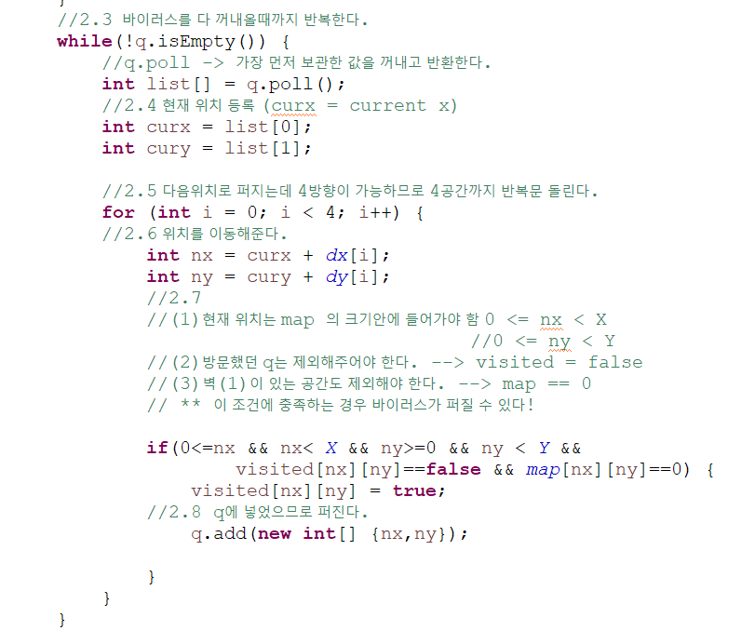
2. 바이러스를 퍼뜨려짐.
: BFS 를 사용하자
2 | 1 | 0 | 0 | 1 | 1 | 2
1 | 0 | 1 | 0 | 1 | 2 | 2
0 | 1 | 1 | 0 | 1 | 2 | 2
0 | 1 | 0 | 0 | 0 | 1 | 2
0 | 0 | 0 | 0 | 0 | 1 | 1
0 | 1 | 0 | 0 | 0 | 0 | 0
0 | 1 | 0 | 0 | 0 | 0 | 0
3. 안전영역(=0)의 개수를 카운트해라.
이 값을 max 값과 비교하면서 최대값을
구하라.
int countOf0 = bfs();
Math.max(max, countOf0);
☞ 답은 최대값 max 가 된다. ♬

Slide 8
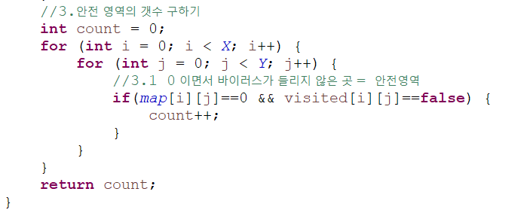
2. 바이러스를 퍼뜨려짐.
: BFS 를 사용하자
2 | 1 | 0 | 0 | 1 | 1 | 2
1 | 0 | 1 | 0 | 1 | 2 | 2
0 | 1 | 1 | 0 | 1 | 2 | 2
0 | 1 | 0 | 0 | 0 | 1 | 2
0 | 0 | 0 | 0 | 0 | 1 | 1
0 | 1 | 0 | 0 | 0 | 0 | 0
0 | 1 | 0 | 0 | 0 | 0 | 0
3. 안전영역(=0)의 개수를 카운트해라.
이 값을 max 값과 비교하면서 최대값을
구하라.
int countOf0 = bfs();
Math.max(max, countOf0);
☞ 답은 최대값 max 가 된다. ♬

